Slide 1
Rindfleischproduktion 2024
Ergebnisse und Konsequenzen der
Betriebszweigauswertung aus den Arbeitskreisen
Vorname Nachname
Organisation
Wien, 12. Mai 2025

Slide 2
Mutter- und Gesamtkuhbestand 2000 bis 2024

Slide 3
Mutterkühe 2023 Mütterkühe 2024

Slide 4
Mutterkuhbestand 2020 nach Großvieheinheiten

Slide 5
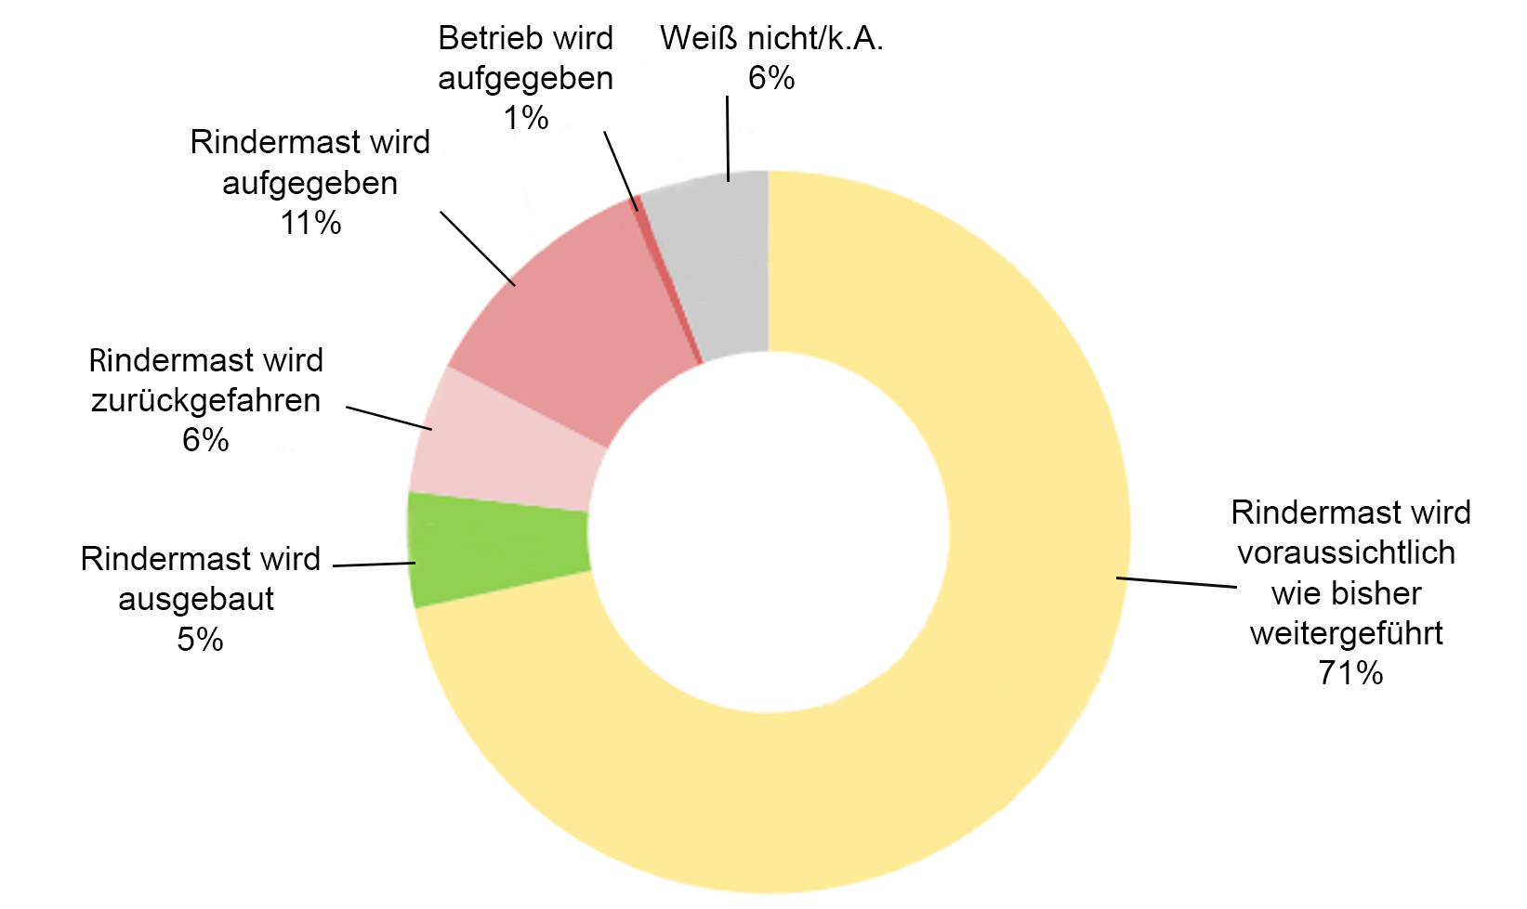
Rindermäster zur künftigen Betriebsausrichtung 2024

Slide 6
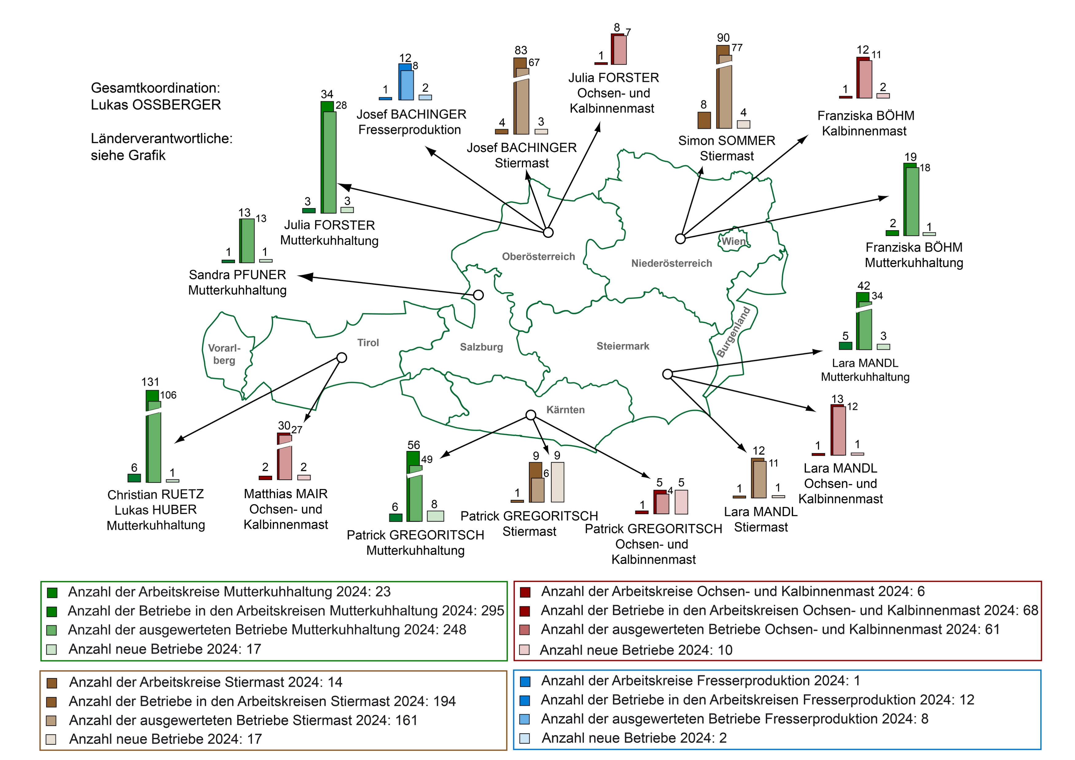
Arbeitskreise Rindfleischproduktion 2024

Slide 7
Herdengröße Mutterkuh-Betriebe 2024

Slide 8
Zwischenkalbezeit 2024

Slide 9
Direktleistungen Mutterkuhhaltung 2024
Direktleistungen pro Kuh im Durchschnitt aller Betriebe: € 1.692,–

Slide 10
Verkaufserlös der Kälber pro Mutterkuh 2024

Slide 11
Direktkosten Mutterkuhhaltung 2024
Direktkosten pro Kuh im Durchschnitt aller Betriebe: € 927,–

Slide 12
Futtertage und Tageszunahmen nach Produktionsverfahren 2024

Slide 13
Anteil der Handelsklassen 2024

Slide 14
Direktkosten Stiermast 2024
Direktkosten pro Tier im Durchschnitt aller Betriebe: € 1.776,–

Slide 15
Vergleich Einkaufsgewicht und Einkaufspreis 2024

Slide 16
Vergleich der direktkostenfreien Leistung und Zusammensetzung der Erlös- und Kostenpositionen pro Mastplatz 2024

Slide 17
Direktkosten Kalbinnenmast 2024
Direktkosten pro Tier im Durchschnitt aller Betriebe: € 1.556,–

Slide 18
Direktkosten Ochsenmast 2024
Direktkosten pro Tier im Durchschnitt aller Betriebe: € 1.931,–

Slide 19
Einkaufsgewicht – Verkaufsgewicht – Umtriebe 2024

Slide 20
Danke für die Aufmerksamkeit!
Vorname Nachname
Organisation
vorname.nachname@bmluk.gv.at

